Slide 1
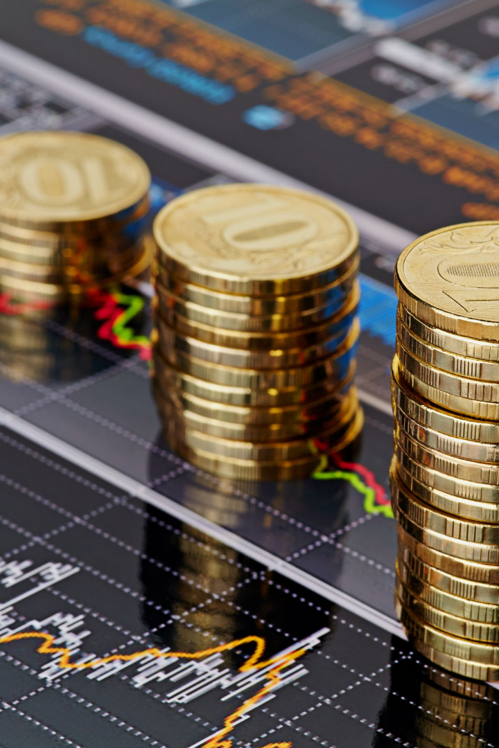


Finans
Finans dünyasına hoş geldiniz! Kazancınızı artırmak ve birikiminizi yönetmek için size yardımcı olacak en iyi yöntemlere göz atalım.
by Serkan Polat

Slide 2
Direnç ve Destek Çizgileri
1
Direnç
2
Destek
3
Neden Önemli?
Hisse senedi fiyatlarının belirli bir aralığı aşamamasıdır ve genellikle fiyatın düştüğü noktada yatırımcıların hisse senedini satmaya karar vererek yükselişi engellediği yerlerdir.
Belirli bir hisse senedi fiyatının düşmemesi için var olan aralıklardır ve genellikle fiyatın yükseldiği noktada yatırımcıların hisse senedini satın alarak düşüşün önüne geçtiği yerlerdir.
Direnç ve destek çizgileri tatmin edici bir kâr elde etmek için kullanılabilecek birçok ufkun kapısını açabilir.

Slide 3
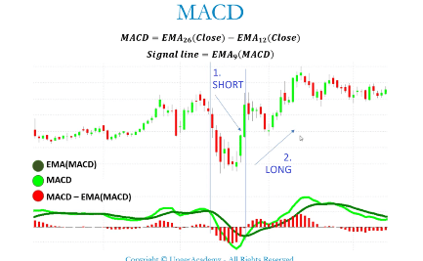

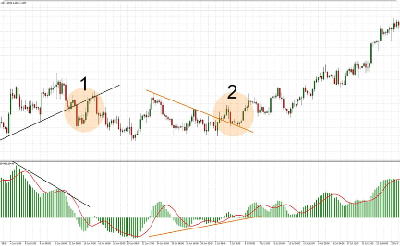
MACD
MACD Gradient
Seviye Etkisi
Uyuşmazlık
Artan MACD çizgisi, alıcılı fiyat hareketlerini işaret ederken, azalan MACD eğimi, satıcılı fiyat hareketlerini işaret eder.
0 seviyesi, hareketli ortalamanın kesim noktasını işaret ederken, pozitif değerler fiyat hareketinin momentumunun yönünü gösterir.
MACD uyuşmazlığı genellikle fiyat grafiğinde düşüş trendindeyken ortaya çıkar ve fiyatın trendini yukarı doğru değiştirebileceği anlamına gelir.

Slide 4
LSTM Yaklaşımı
1
Uzun Kısa Vadeli Bellekler
LSTM modeli, girdilerinin tutarlılığını sağlamak için veri içindeki uzun vadeli bağımlılıkları öğrenir.
Zaman Serileri
2
LSTM, doğal olarak, sunulan verilerin zaman serileri olarak kullanılabilmesi avantajına sahip.
3
Katmanlar
LSTM'nin birçok gizli katmanı var, dolayısıyla veri setlerindeki doğrusal olmayan sorunlar kolayca ele alınabilir.

Slide 5
Kazanç Beklentisi (EPS)
Tanımı
Neden Önemli?
EPS, hisse başına kazancın kısaltmasıdır. Bir şirketin net gelirinin, içindeki hisse senedi sayısına bölünmesiyle belirlenir.
EPS, bir yatırımcının hisse başına ne kadar kazanç elde edebileceğini ölçer ve hisse senetlerinin fiyatını etkiler.

Slide 6
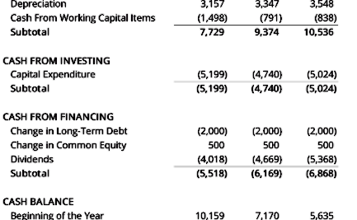
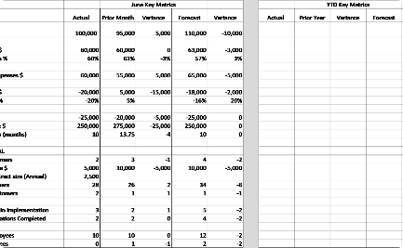
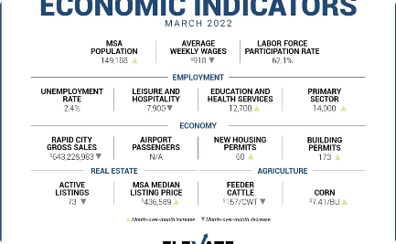
Temel Analiz
Mali Tablolar
Finansal Oranlar
Ekonomik Göstergeler
Bilanço tabloları, kar ve zarar tabloları, nakit akış tablolarını değerlendirerek bir şirketin sağlığı hakkında bilgi edinebilirsiniz.
Finansal oranlar (ör. Kârlılık, borçluluk, etkinlik), bir şirketin performansını ölçmek için kullanılır.
Ekonomik göstergeler, piyasa koşullarını ve makroekonomik trendleri analiz etmek için kullanılır.

Slide 7
Makroekonomik Göstergeler
TÜFE
GSYİH
İşsizlik Oranı
Tüketici fiyatları endeksi (TÜFE), bir ülkedeki tüketici fiyatlarındaki değişimleri ölçer.
Gayrısafi yurtiçi hasıla (GSYİH), bir ülkedeki mal ve hizmetlerin üretimiyle elde edilen toplam gelirin bir ölçüsüdür.
İşsizlik oranı, bir ülkedeki işgücündeki işsiz kişilerin oranını ölçer.
Ekonomik iyileşmenin bir göstergesi olarak kullanılır.
Enflasyonun bir göstergesi olarak kullanılır.
Ekonomik büyümenin bir göstergesi olarak kullanılır.

Slide 8
Brokerlar
1
Aracılık Fonksiyonu
Aracı kurumlar, yatırımcıların mümkün olan en iyi koşullarda ticaret yapmalarına yardımcı olur.
Mali Hizmetler
2
Online aracılar, ticaret yapmak için gereken her türlü mali hizmeti sağlarlar - sermaye yatırımı, borsa yatırımı, marj ticareti vb.
3
Destek ve Eğitim
Birçok aracı kurum, acemi yatırımcılara maddi destek sağlamanın yanı sıra ticaret yapma tekniklerini öğrenmek için kaynaklar sunar.

